Slide 1


Python Практика. Task manager.
Advanced Python. Lesson 9

Slide 2


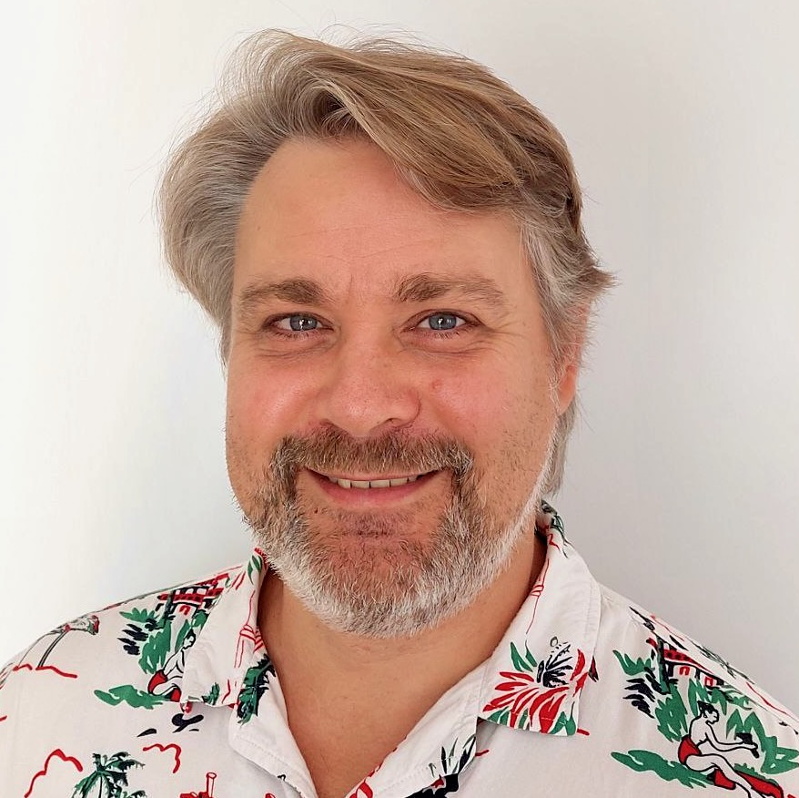




ПРЕПОДАВАТЕЛЬ
Игорь
Стурейко
Teamlead, главный инженер проекта,
Физический факультет МГУ, PhD теоретическая физика
Опыт:
Более 20 лет занимаюсь прикладной математикой и мат.моделированием
(Data Scientist) (Python, С++)
Анализ временных рядов, эволюционное развитие сложных систем, финансовые модели
Telegram:@stureiko
LinkedIn: igor-stureiko

Slide 3
Правила занятия
Камера должна быть включена на протяжении всего занятия.
Организационные вопросы по обучению решаются с кураторами, а не на тематических занятиях.
Вести себя уважительно и этично по отношению к остальным участникам занятия.
Во время занятия будут интерактивные задания, будьте готовы взаимодействовать с другими участниками, демонстрировать рабочий экран.

Slide 4








Карта курса
Intro
Core Python
Advanced Python
Docker и Docker Compose
Django and Databases
Microservices и API
Final Team Project
Нейросети для backend-проектов. Deep ML

Slide 5

Карта модуля
1
Введение в ООП
7
Наследование
8
Проектный урок. Написание Task Tracker. Часть 1
9
Основы работы с сетью. Библиотека Request
20
Проектный урок: Программа для изучения иностранных языков

Slide 6
ПЛАН
ЗАНЯТИЯ
Разработать консольное приложение – трекер задач
Определить какие сущности нам понадобятся
Создать для них классы
Написать конструктор для каждого из них
Определить какие функции в каждом из объектов нам понадобятся
Реализовать просмотр списка задач
Реализовать создание новой задачи
Реализовать удаление задачи из списка
Реализовать сохранение и загрузку списка задач в/из файла

Slide 7
Практика
Создать сущности
Работа в сессионном зале

Slide 8
Задание в сессионном зале
Определить какие сущности нам понадобятся
Создать для них классы
Написать конструктор для каждого из них

Slide 9
Работа в сессионном зале

Slide 10
Работа в сессионных залах
Пусть каждая команда покажет свои решения и расскажет:
что получилось сделать;
где были трудности и какие вопросы возникли в процессе решения.
Преподаватель разбирает решения, указывает на ошибки и показывает верный подход к решению.

Slide 11
Практика
Описать поведение
Работа в сессионном зале

Slide 12
Задание в сессионном зале
Определить какие функции в каждом из объектов нам понадобятся
Реализовать просмотр списка задач
Реализовать создание новой задачи
Реализовать удаление задачи из списка

Slide 13
Работа в сессионном зале

Slide 14
Работа в сессионных залах
Пусть каждая команда покажет свои решения и расскажет:
что получилось сделать;
где были трудности и какие вопросы возникли в процессе решения.
Преподаватель разбирает решения, указывает на ошибки и показывает верный подход к решению.

Slide 15
Практика
Сериализация
Работа в сессионном зале

Slide 16
Задание в сессионном зале
Реализовать сохранение и загрузку списка задач в/из файла

Slide 17
Работа в сессионном зале

Slide 18
Работа в сессионных залах
Пусть каждая команда покажет свои решения и расскажет:
что получилось сделать;
где были трудности и какие вопросы возникли в процессе решения.
Преподаватель разбирает решения, указывает на ошибки и показывает верный подход к решению.

Slide 19
В ЗАКЛЮЧЕНИЕ
Вспомнили что такое наследование в объектно-ориентированном программировании
Разработали простое консольное приложение
Поговорили почему такой код не нужно писать
Поговорили про рефакторинг

